Slide 1




CAPACITACIÓN
CRYSTAL REPORT
LAYOUTS

Slide 2
Agenda:
Introducción a SAP Crystal Report.
Asistentes para creación de informes.
Tipos de conexiones.
Creación de conexiones.
Entorno de Trabajo de Crystal Report
Gestión de Layouts-SAP
Importar reporte a menú de SAP B

Slide 3
1. Introducción a SAP Crystal Report
Esta diseñado para crear informes desde cualquier origen de datos (xsd, xml, SQL Server, Hana), para analizar e interpretar la información.
Nos brinda un asistente gráfico, que nos guía paso a paso en la creación de informes.
Formulas, tablas de referencia, subinformes y formatos condicionales nos ayudan a entender mejor los datos.
Cuando las palabras y números no son suficientes podemos usar los gráficos.
Se puede acceder a una versión PDF de la documentación de Crystal Reports en línea en help.sap.com

Slide 4
2. Asistentes para creación de Informes
Existen 4 asistentes para la creación de Informes:
Estándar
Es el asistente más genérico.
Guía al usuario en la selección del origen de datos y vínculos entre las tablas de una base de datos.
Permite agregar campos y especificar criterios de agrupamiento, resumen (totales) y ordenamiento.
Orienta en el proceso de creación de gráficos y selección de registros.
Tabla de Referencia
Guía al usuario para que los datos se muestre como una tabla.
Tiene 2 pantallas especiales: Tabla de referencia y Tipo de Cuadricula.
Etiquetas de correo
Nos permite crear un informe con un formato de impresión de etiquetas de correo en cualquier tamaño.
Olap
Permite crear un informe en el que los datos OLAP se muestran como un objeto de cuadricula.

Slide 5
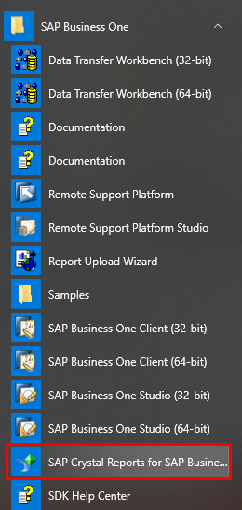
2. Asistentes para creación de Informes
Abrir Crystal Report:
En Windows, haga clic en:
INICIO → SAP BUSINESS ONE → SAP Crystal Reports for SAP
Business One

Slide 6
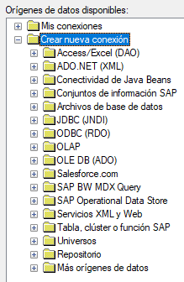
3. Tipos de conexiones
Tipos de conexiones:
ADO.NET (XML):
Permite conectarse ha archivos xsd del SRI.
SAP Business One:
Conexión directa a SAP B1, para tener este tipo de conexión se tiene
que tener instalado “SAP Business One Crystal Report Integration Package”.
ODBC (RDO)
Permite conectarse con el controlador directo al motor de base de datos.

Slide 7
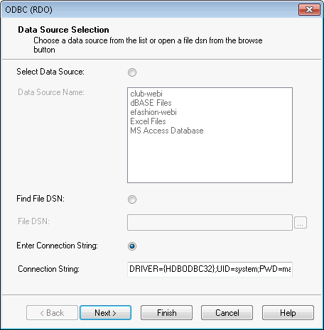
4. Creación de conexiones – ODBC (RDO)
Seleccionar Ingresar Cadena de Conexión
DRIVER={HDBODBC32};UID=<usuario SYSTEM>;PWD=<contraseña system>;SERVERNODE=<host/ip>:<Puerto 30015>;DATABASE=<DB schema o nombre de base de datos>

Slide 8
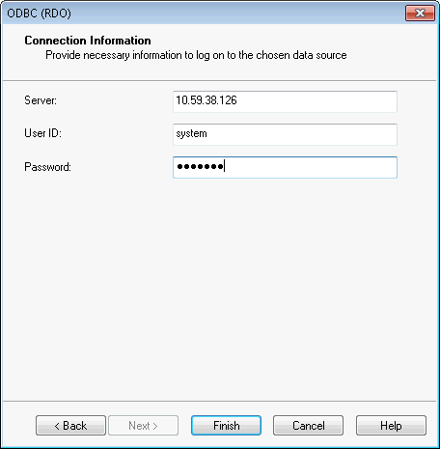
4. Creación de conexiones – ODBC (RDO)
Datos de conexión del motor de la base de datos.
SERVER= <ip_server>:<Puerto>

Slide 9
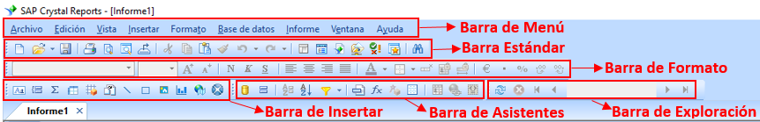
5. Entorno de Trabajo Crystal Report
Barras:
Menú: Nos presenta opciones del reporteador.
Archivo.- Abrir, guardar, imprimir, opciones del informe, configuración de página, etc.
Edición.- Buscar, copiar, pegar, ir a página,etc.
Vista.- Diseño, vista previa html, vista previa, explorador de campos, informes, etc.
Insertar.- Objeto de texto, grupo, subInforme, gráfico, etc.
Formato.- Dar formato a objeto, copiar formato, hipervínculo, etc.
Base de Datos.- Asistente de Base de Datos, Comprobar Base de Datos,etc.
Informe.- Formulas, Alertas, Asistente de secciones, etc.
Ventana.- Mosaico vertical, horizontal, cascada, cerrar todas,etc.
Ayuda.- Ayuda de SAP Crystal Report, Documentación de Crystal report,etc.

Slide 10
5. Entorno de Trabajo Crystal Report
Barras:
Estándar: Nos da opciones de poder crear un nuevo reporte, guardar, configurar la impresión
, visualizar explorador de informe de repositorio, etc.
Formato: Permite dar forma a los objetos del reporte, ejemplo tipo y tamaño de fuente, formato
de moneda, decimales,etc.
Insertar: Agregar grupo, subreportes, resumen, objetos de texto, gráficos, imágenes.
Asistentes: Nos permite manejar el Asistente de Base de Datos de grupos, ordenación de registros
, taller de formulas, etc.
Exploración: Paginación del reporte, refrescar, etc.

Slide 11
5. Entorno de Trabajo Crystal Report
Ficha Diseño
En esta área se diseña y se rotula las diferentes secciones del informe. Esta formado por las siguientes áreas:
Encabezado del Informe.- Utilizado para el titulo del informe, solo aparece en la primera hoja.
Encabezado de página.- En esta parte se pone información que se desea que aparezca en la parte superior
de cada página.
Detalles.- Esta sección la utilizamos para el cuerpo del informe y se imprime una vez por cada registro.
Pie del Informe.- En esta sección se agrega la información que queremos que aparezca solo una vez al final del informe.
Pie de página.- En esta sección se agrega información que deseamos que aparezca en la parte inferior de cada página del reporte.
Si se agrega un grupo, resumen o subtotal al informe, se crean dos secciones adicionales:
Encabezado de grupo.- Esta sección solo se imprime una vez al principio de un grupo.
Pie de página de grupo.- Esta sección solo se imprime una vez al final de un grupo.
Si se agrega un Grupo, el Encabezado de Grupo aparece arriba de la sección Detalles y el Pie de Grupo aparece debajo del
área de Detalles.

Slide 12
5. Entorno de Trabajo Crystal Report
Ficha Vista Previa
Esta ficha reúne los datos definidos en la vista de diseño, realiza los cálculos.
Ficha Vista Previa HTML
Cuando nos queremos asegurar que el diseño del informe es apropiado y correcto en la web.

Slide 13
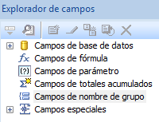
5. Entorno de Trabajo Crystal Report
Explorador de campos
Nos permite tener los campos que utilizaremos para visualizar en el reporte.
Podemos crear formulas para cálculos.
Crear campos de parámetro para el filtro de información.
Crear totales acumulados, nos sirven para crear resúmenes especializados y totales que se incrementen continuamente.
Campos especiales.- Nos permite insertar campos como Número de página, número de registro, número de grupo, fecha de impresión y número total de páginas en el informe.

Slide 14
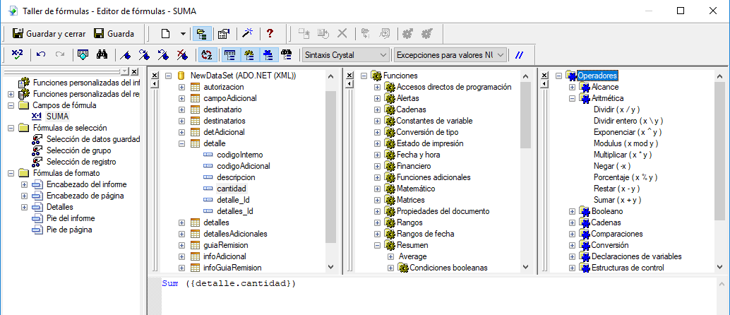
5. Entorno de Trabajo Crystal Report
Diseño de Fórmulas
En esta sección se pueden realizar cálculos entre objetos recuperados de la conexión a la base de datos. También se pueden utilizar Funciones y Operadores que tiene incluido Crystal Report . Todo dependerá del reporte que se desee diseñar.

Slide 15
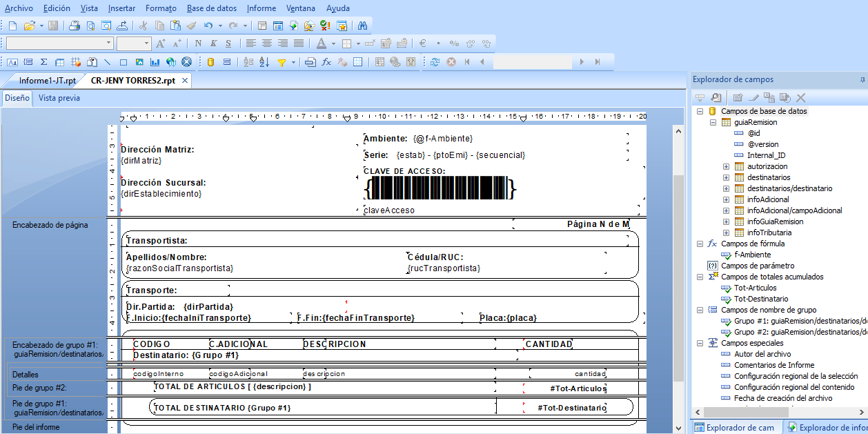
5. Entorno de Trabajo Crystal Report
Diseño de Reportería
Según lo que necesite su reporte podrá utilizar las secciones, dar formato a letras, colocar bordes, cambiar tipo de letra y hacer uso de todas las opciones que ofrece Crystal.

Slide 16
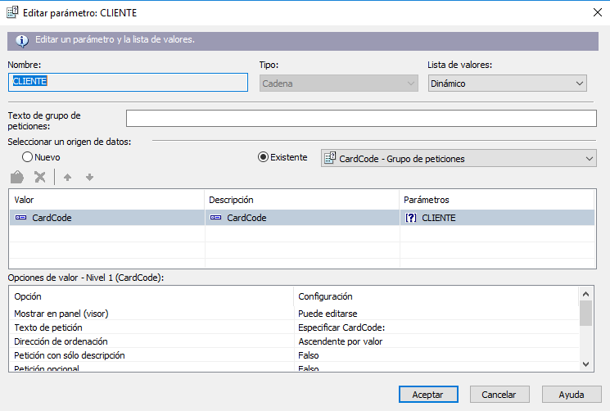
5. Entorno de Trabajo Crystal Report
Campos de parámetro
Permite que el reporte pueda realizar búsquedas de la información recuperada. En esta opción se define si los parámetros son un valor fijo, un rango para el caso de fechas, etc.

Slide 17
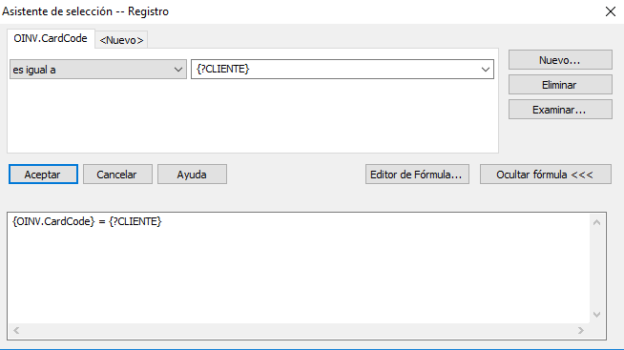
5. Entorno de Trabajo Crystal Report
Campos de parámetro
Debe asociar la opción de Filtro

Slide 18
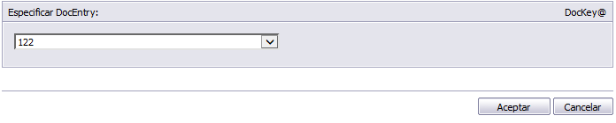
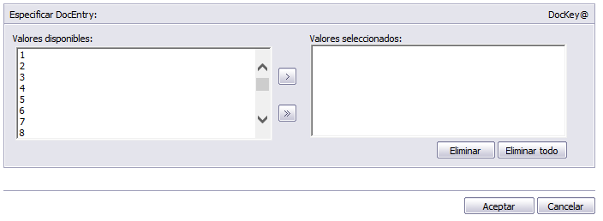
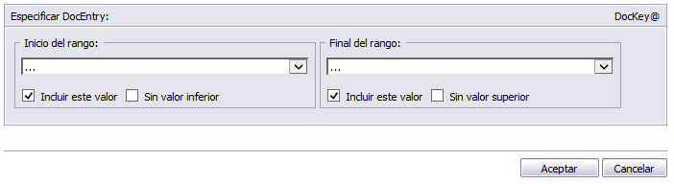
5. Entorno de Trabajo Crystal Report
Campos de parámetro
Al ejecutar el reporte pide introducir los valores para los parámetros definidos.
Los parámetros pueden ser también:
Valores Múltiples
Rangos de Valores

Slide 19
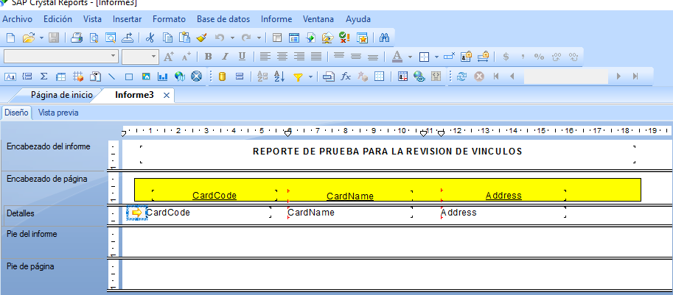
5. Entorno de Trabajo Crystal Report
Campos con vínculos a pantallas
Permite que el reporte pueda realizar un vinculo que pueda abrir una pantalla dentro de sap business one. Se inserta una imagen dentro del reporte que se requiere, prefiere una flecha para guardar el estándar de SBO.

Slide 20
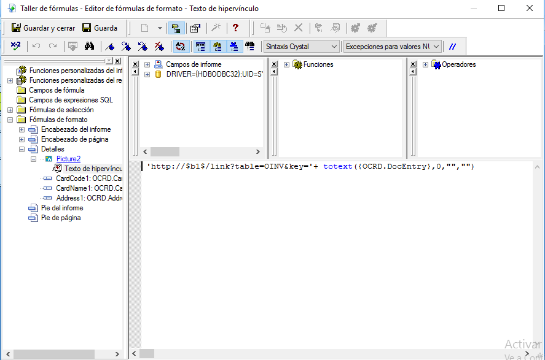
5. Entorno de Trabajo Crystal Report
Campos con vínculos a pantallas
Dentro de las propiedades de imagen insertada se modifica la parte de hypervinculo y se coloca la llamada a la pantalla dentro de Crystal.

Slide 21
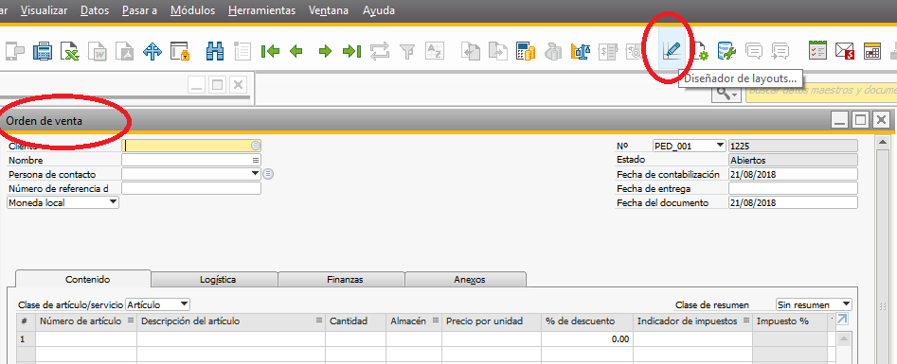
5. Gestión de Layouts-SAP
Layouts de SAP
Se pueden modificar los Layouts que trae SAP. También se pueden incluir reportes diseñados desde Crystal Reports.
Para poder identificar cuales son los Layouts definidos en una pantalla de SAP de debe ingresar a la opción de SAP y dar click sobre el Botón “Diseñador de Layouts”

Slide 22
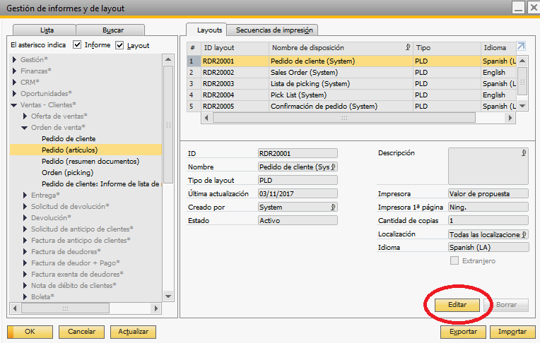
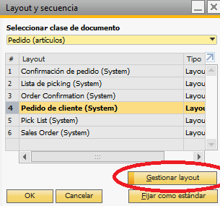
5. Gestión de Layouts-SAP
Layouts de SAP
El Layout por defecto se muestra resaltado con negritas. Presionar el botón “Gestionar layout” para ir a la opción de SAP para edición.

Slide 23
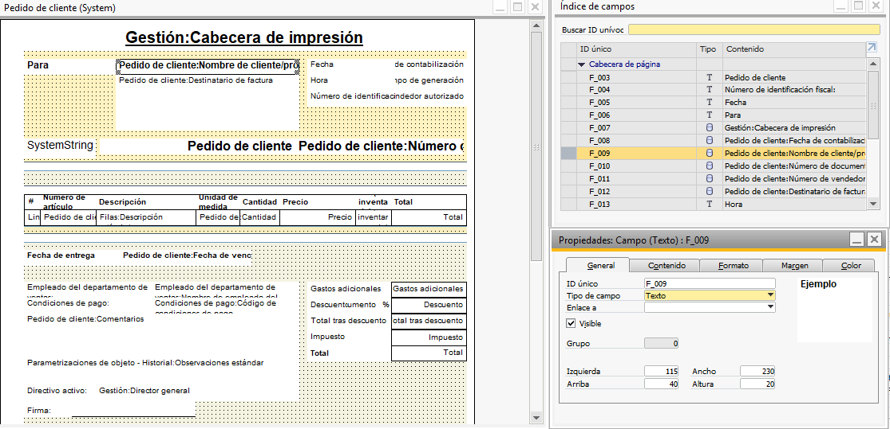

5. Gestión de Layouts-SAP
Layouts de SAP
SAP permite agregar en este entorno campos de tipo texto, Base de Datos, Fórmulas, Pantalla(Imágenes).

Slide 24
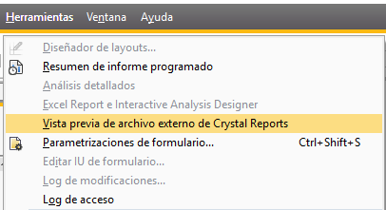
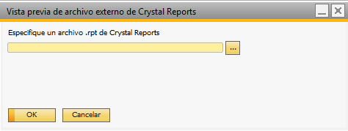
Importe reporte a menú de SAP B1.
TIPS
Antes de cargar un reporte al menú de SAP es importante realizarlo en ambiente de pruebas. Validar el formato y datos presentados.
Realizar la visualización desde SAP desde la opción Herramientas.

Slide 25
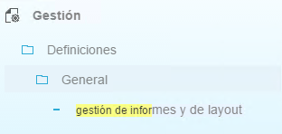
Importe reporte a menú de SAP B1.
Gestión -- > Definiciones -- > General -- > Generación de Informes y de Layout

Slide 26
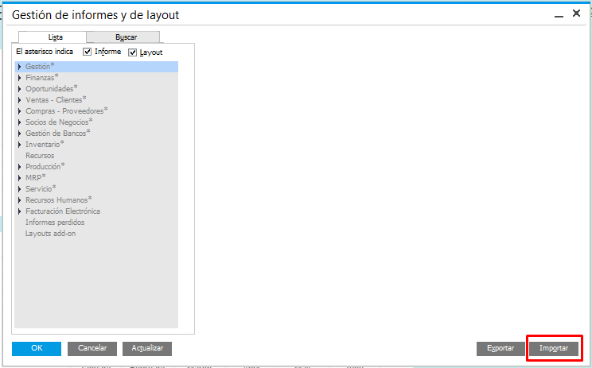
Importe reporte a menú de SAP B1.
Dar clic en Importar

Slide 27
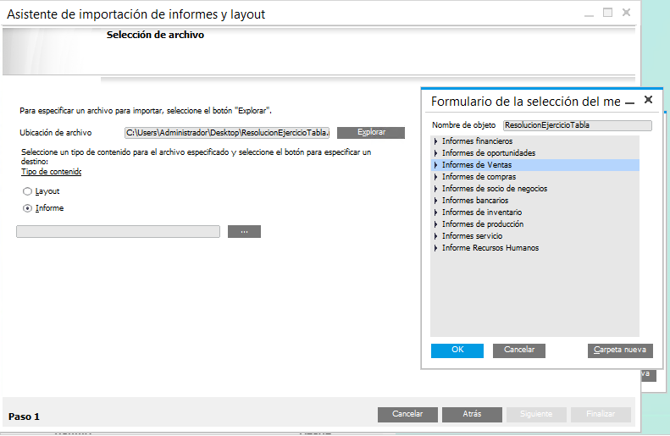
Importe reporte a menú de SAP B1.
Seleccionar la ubicación y el menú.

Slide 28
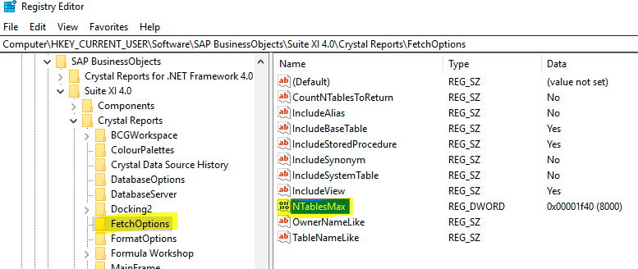
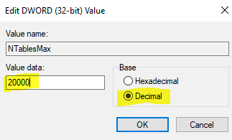
Si Crystal no muestra todos los objetos
3. Haga doble clic en la clave de NTablesMax y seleccione Decimal como la Base. Reemplace el valor predeterminado de 8000 con un número mayor como 20000.
Notes:
There are two connection drivers for Crystal Reports that you can use for working with SAP Business One, version for SAP HANA: B1CHRPROXY32 and HDBODBC32.
When we first go into the Crystal Reports Designer we need to create a new connection. We choose the ODBC connection type and create a new data source. For SAP Business One, Crystal Reports needs to create an ODBC connection with a connection string. When we input the driver inside the connection string, we have two choices. We will talk about what is different when we use each driver.

Slide 29
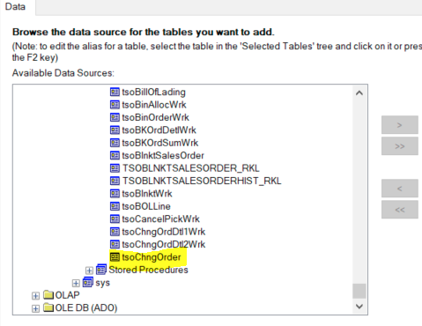
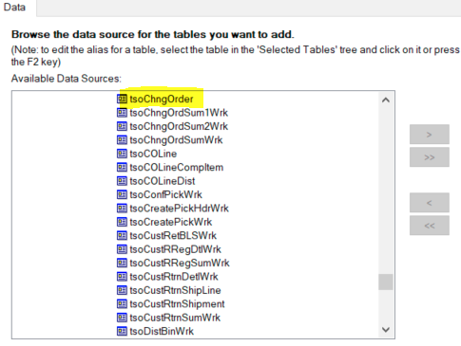
Si Crystal no muestra todos los objetos
4. Haga clic en Aceptar y cierre el Editor del Registro.
5. Reinicie Crystal Reports y ahora debería ver todos los objetos que se encuentran en su fuente de datos.
Por ejemplo, abramos Crystal Reports 2013, inicie el Asistente de base de datos, use un origen de datos ODBC y conéctese a una base de datos SQL de Sage 500. Con los 8000 objetos predeterminados en Crystal en el registro, mi lista de tablas se detiene en tsoChngOrder:
Después de un cambio a 20000 objetos, ahora puedo ver todas las tablas en mi base de datos del Experto en bases de datos en Crystal Reports:
Notes:
There are two connection drivers for Crystal Reports that you can use for working with SAP Business One, version for SAP HANA: B1CHRPROXY32 and HDBODBC32.
When we first go into the Crystal Reports Designer we need to create a new connection. We choose the ODBC connection type and create a new data source. For SAP Business One, Crystal Reports needs to create an ODBC connection with a connection string. When we input the driver inside the connection string, we have two choices. We will talk about what is different when we use each driver.

Slide 30
GRACIAS

